Slide 1
MADS S10: Flujos de trabajo Git
(Bloque 4 - Entrega continua)

Slide 2
Sistema de Control de Versiones Distribuido - Git
El primer elemento de un sistema de continuous delivery es un sistema de control de versiones
Git es un Sistema de Control de Versiones Distribuido (DVCS en inglés)
Permite clonar repositorios en distintas máquinas, hacer commits en la versión clonada y publicar los cambios, sincronizando los commits
Normalmente se define un repositorio remoto compartido entre todo el equipo y repositorios locales de cada desarrollador
Una de las características principales de Git es la facilidad de gestión de ramas
Gran variedad de posibles flujos de trabajo

Slide 3
Algunas características de los DVCS (y Git)
Posibilidad de recuperar cualquier versión previa
Un sistema de control de versiones permite guardar todo el código fuente de un proyecto, junto con una historia de los cambios introducidos en su desarrollo
Para cada cambio es posible consultar mucha información asociada:
Quién ha realizado el cambio
Qué ficheros se han modificado
Qué líneas de código se han introducido, borrado y modificado
Es posible volver a cualquier commit previo para recuperar cualquier fichero o la versión completa del proyecto
Trabajo independiente que después se integra (o no)
Es definir ramas, puntos en los que la historia del proyecto se divide en dos
Ramas de corto recorrido (short-lived branch): trabajo independiente que se termina integrando en la rama de la que surgió
Ramas de largo recorrido (long-lived branch): ramas que se mantienen para siempre en el repositorio remoto y que permiten mantener distintas versiones actuales del mismo repositorio (por ejemplo, una versión con el desarrollo actual y otra con la versión en producción)

Slide 4
Disclaimer
En las figuras de estas diapositivas aparece como nombre de la rama principal “master”.
La forma actual de nombrar la rama principal es “main”.

Slide 5
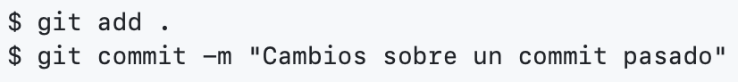
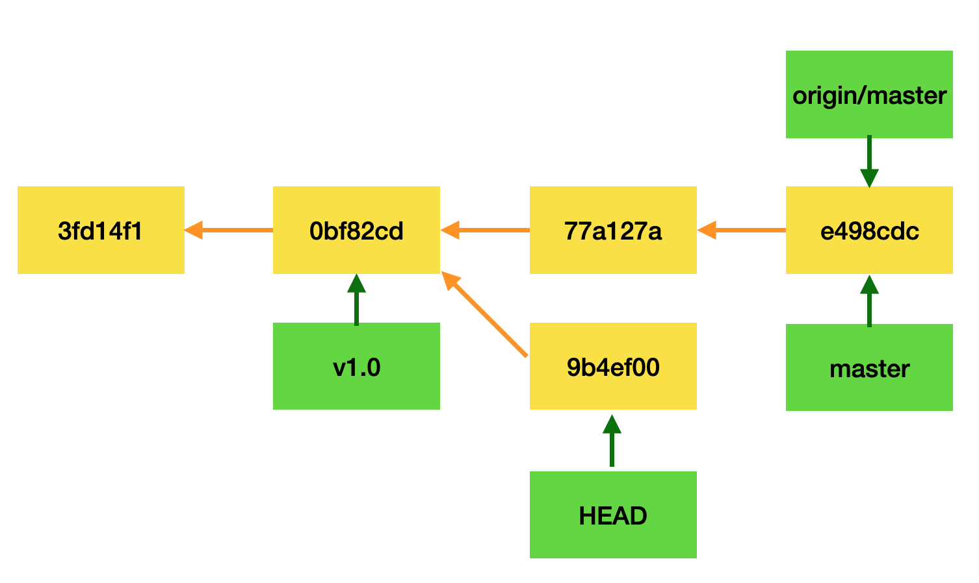
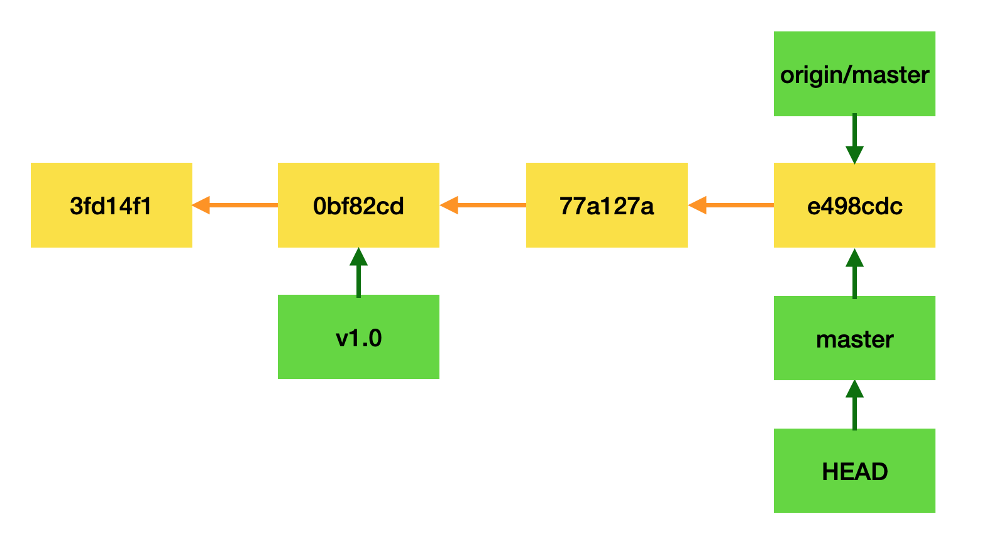

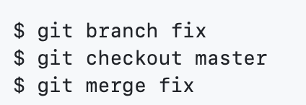
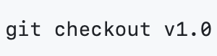
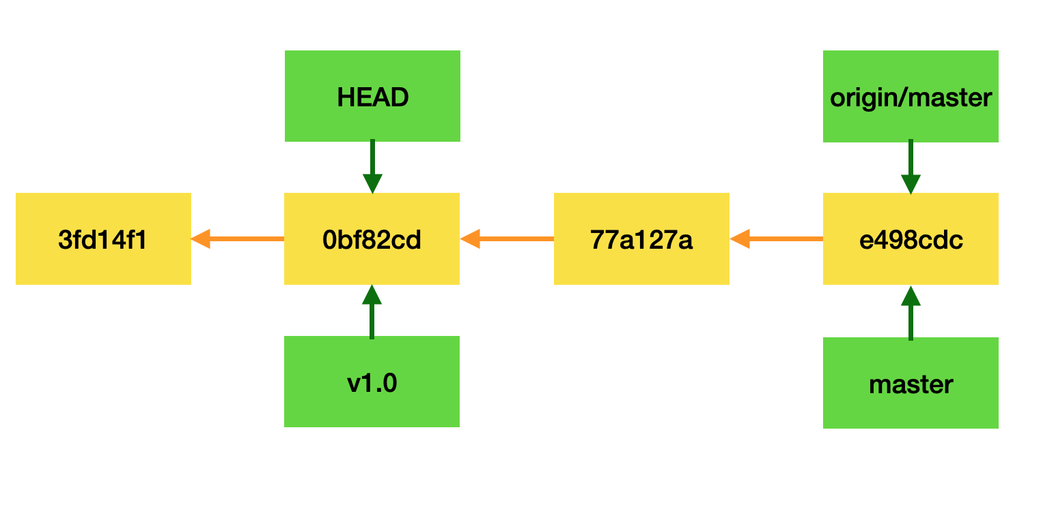
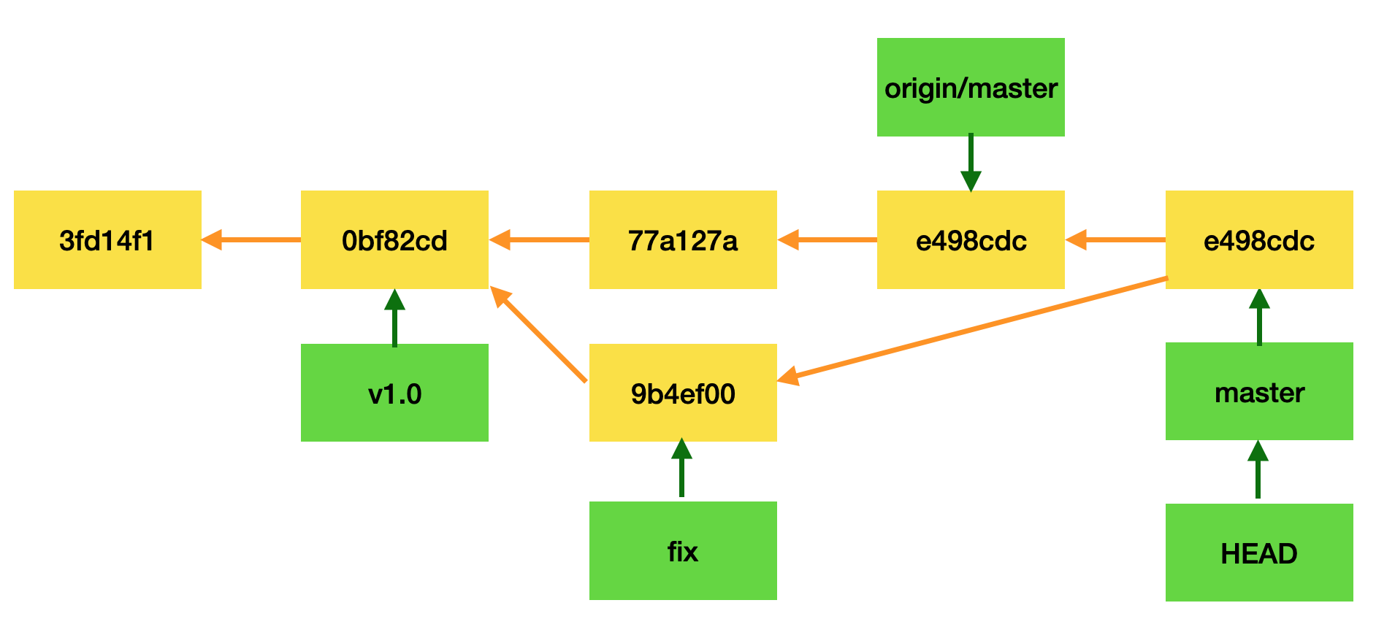
Repaso Git: grafo de commits e índices
1
3
4
2

Slide 6
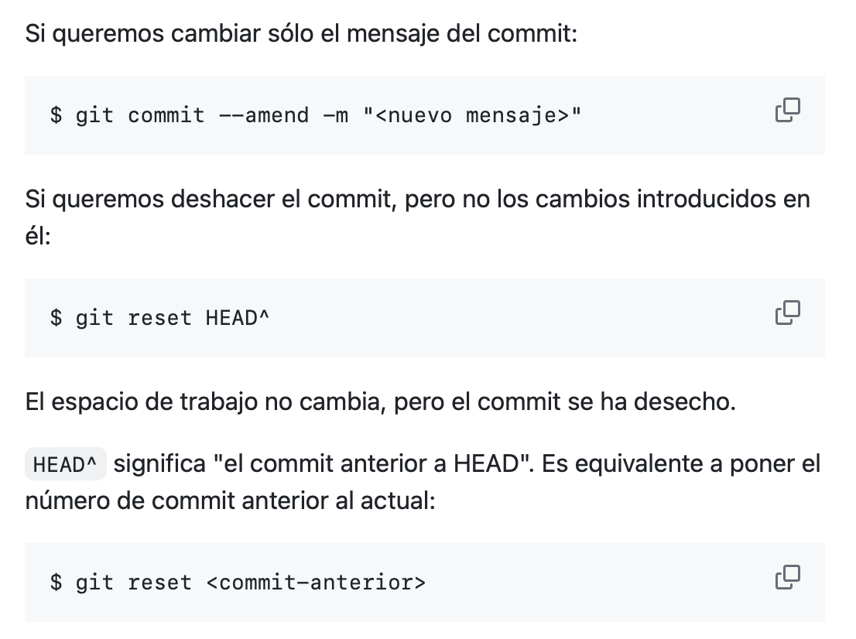
Repaso Git: cambiar el último commit en local

Slide 7
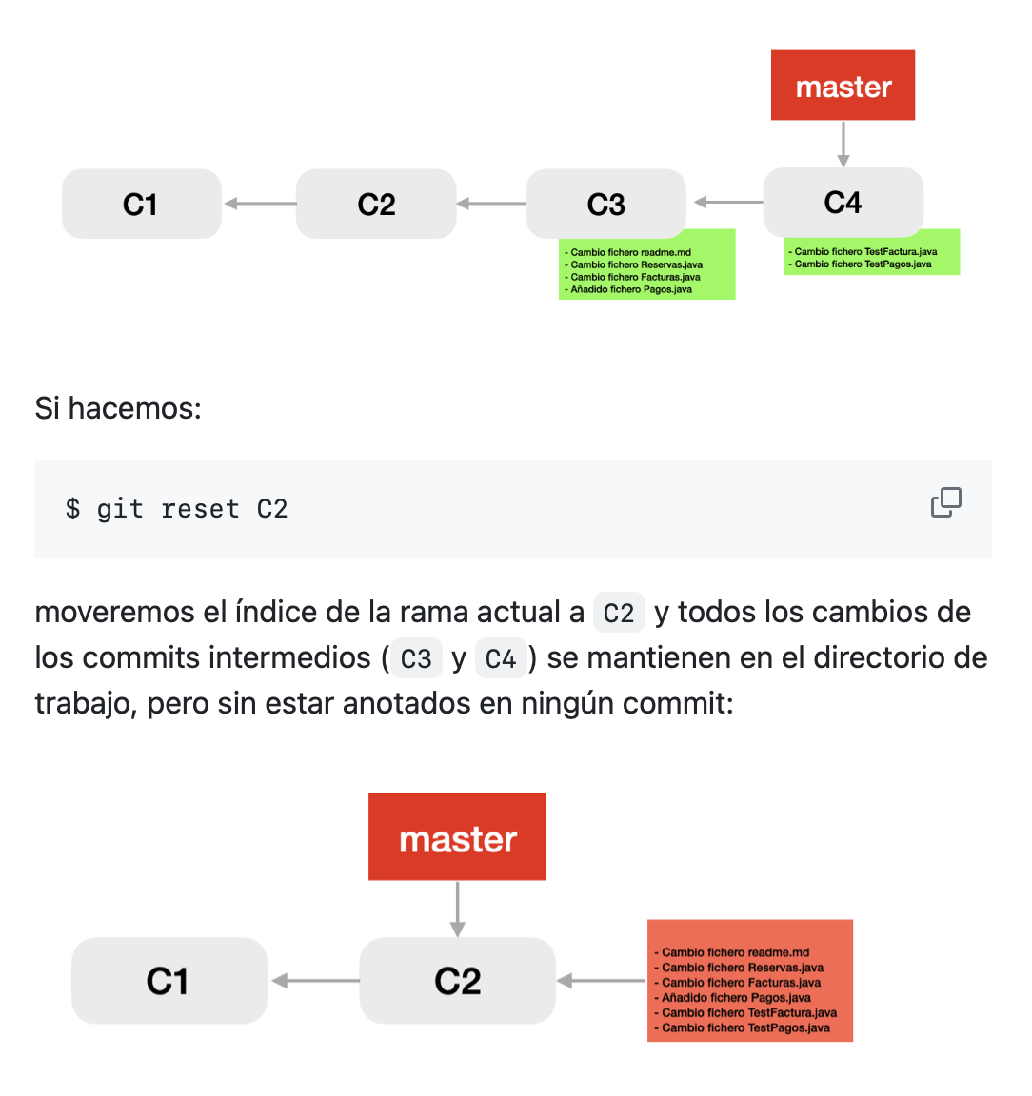
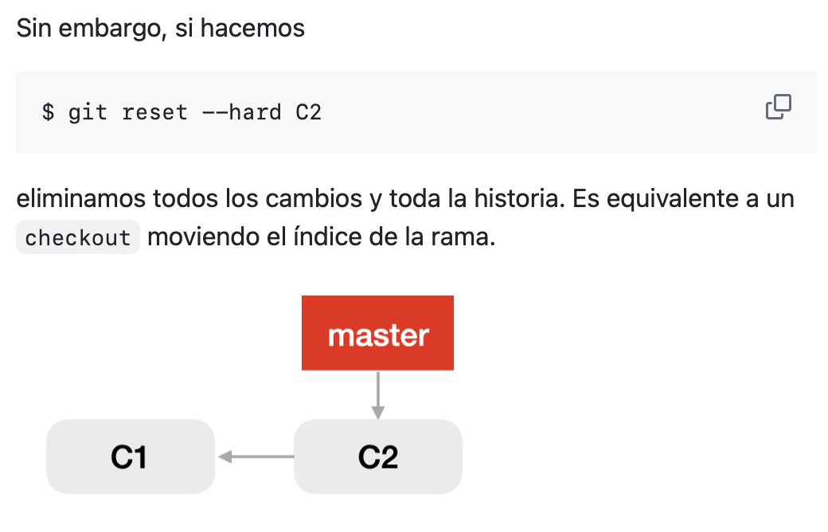
Repaso Git: reset
Una vez que hemos modificado el grafo de commits en nuestro repositorio local, podemos subirlo al repositorio global (reemplazando lo que hay) con:
$ git push --force
¡Cuidado! No hacer esto si algún compañero se ha descargado los últimos cambios del repo global.

Slide 8
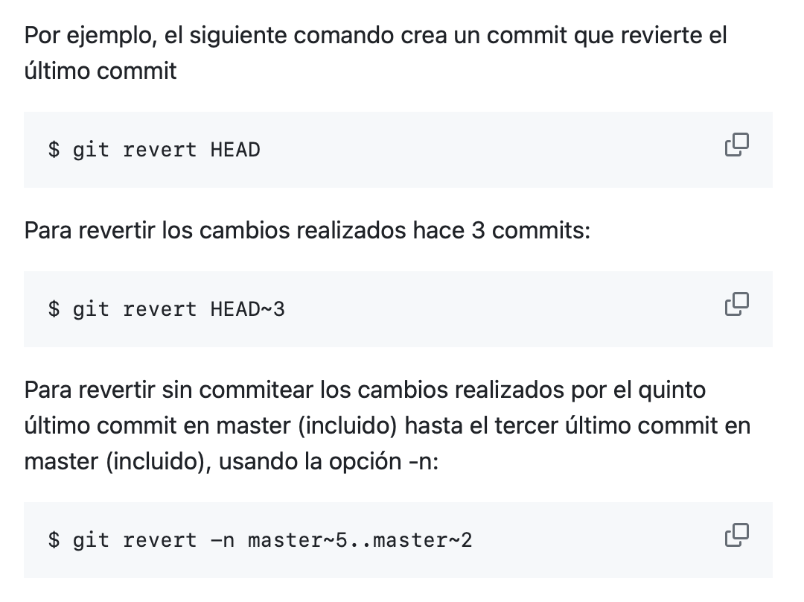
Repaso Git: revert
Si queremos modificar unos commits que ya se han descargado del repositorio remoto otros compañeros, podemos revertir los cambios con el comando
$ git revert
El comando introduce un commit con exactamente los cambios contrarios a los commits indicados.

Slide 9
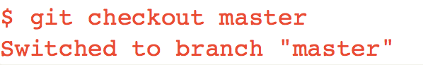
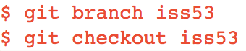
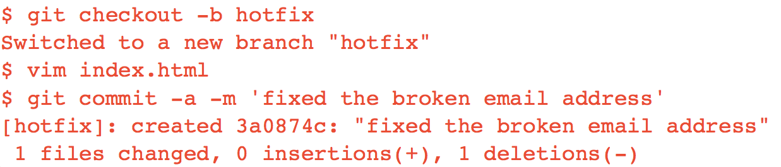
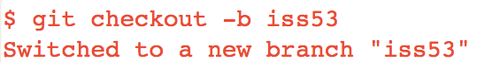
Recordatorio de ramas en git
3
1
2
4
Git Documentation - Basic Branching and Merging

Slide 10
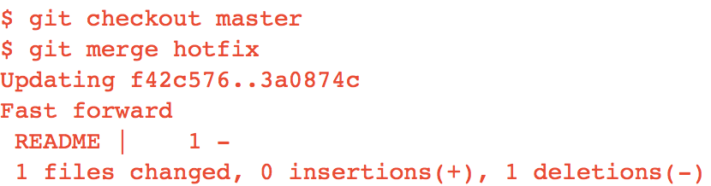
Mezcla de ramas (1)
4
5

Slide 11
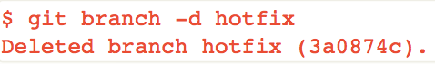
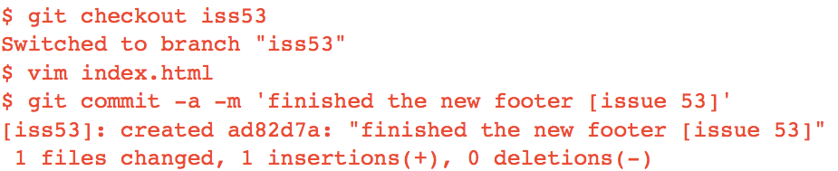
Borramos rama hotfix y añadimos
un commit en iss53
5
6

Slide 12
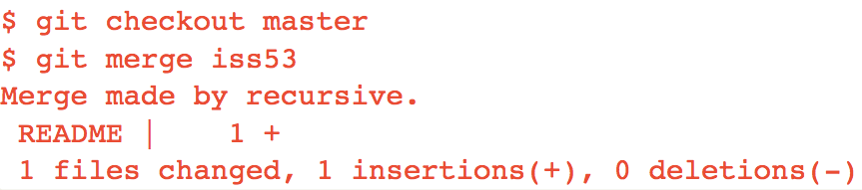
Mezcla de ramas (2)
7
6

Slide 13
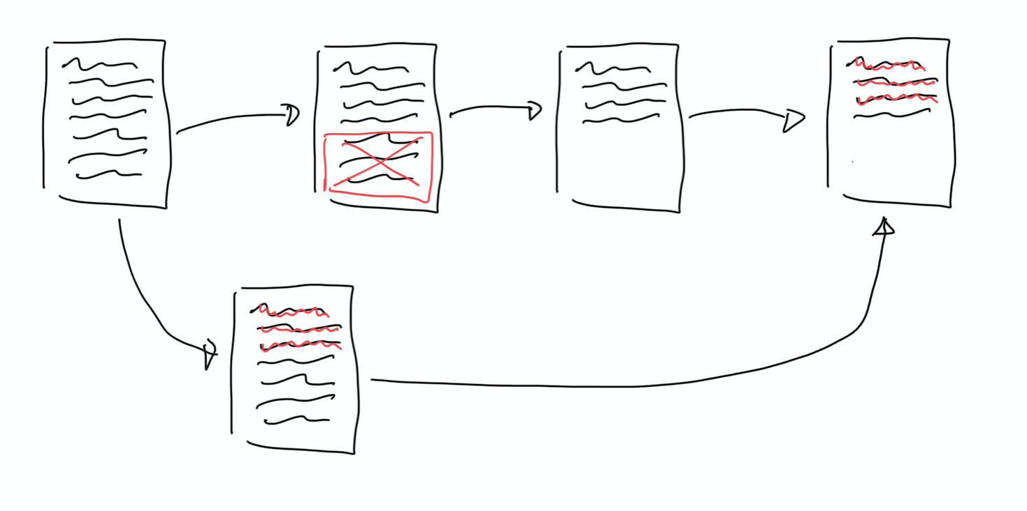
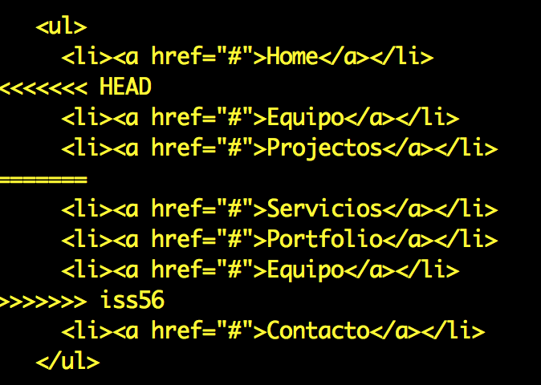
Conflictos en la mezcla de dos ramas
No hay conflicto
Hay conflicto
No hay conflicto cuando el resultado de aplicar los cambios de la rama 1 y la rama 2 es independiente del orden en que aplicamos las ramas.
Hay conflicto cuando una y otra rama tocan las mismas líneas de algún fichero.

Slide 14
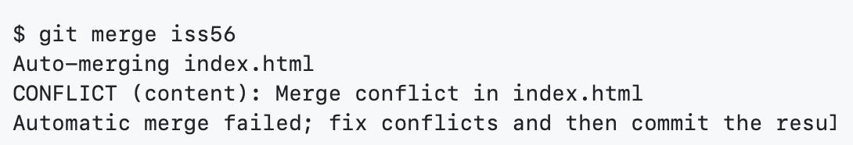
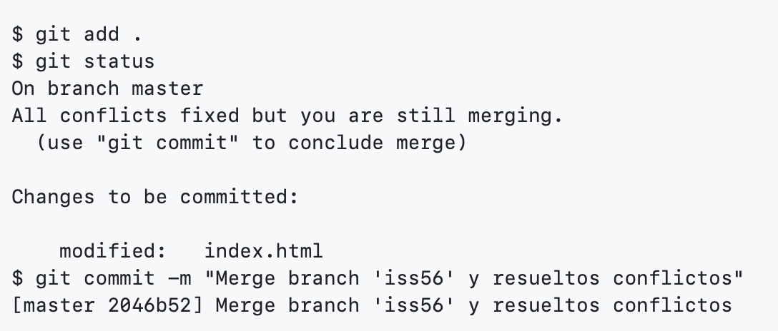
Solución de los conflictos
Git detiene el merge y nos informa de los conflictos
Git modifica el contenido de los ficheros en los que ha detectado el conflicto, de forma que se marcan los cambios que se introducen en una y otra rama.
Tendremos que editar los ficheros y dejar el código como queramos. Hay editores que tienen una interfaz especial que permite seleccionar uno de los cambios o los dos.
Una vez modificados todos los ficheros en los que hay un error hacer un add y un commit de los ficheros modificados, lo que confirma el merge.

Slide 15
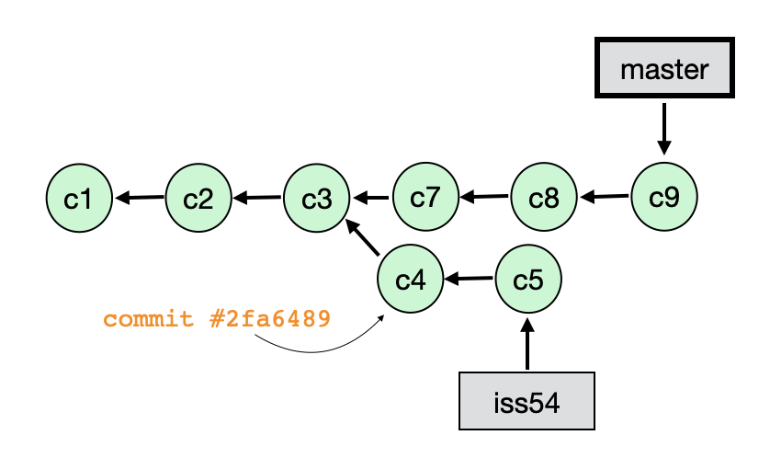
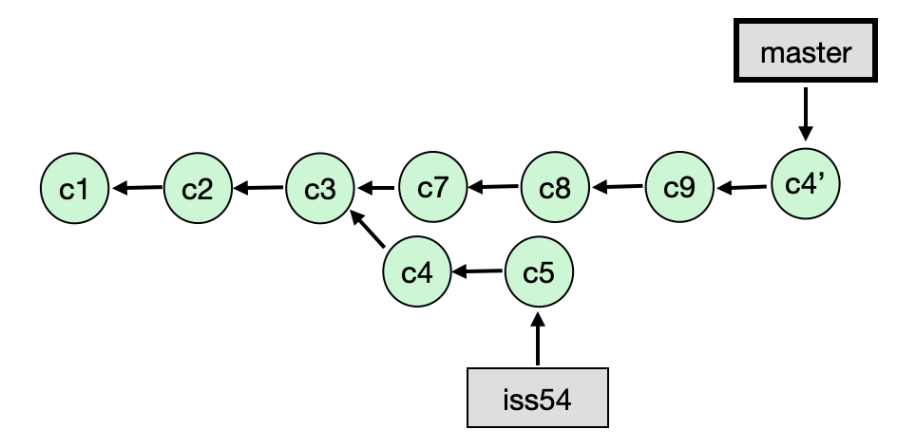

Cherry-pick

Slide 16
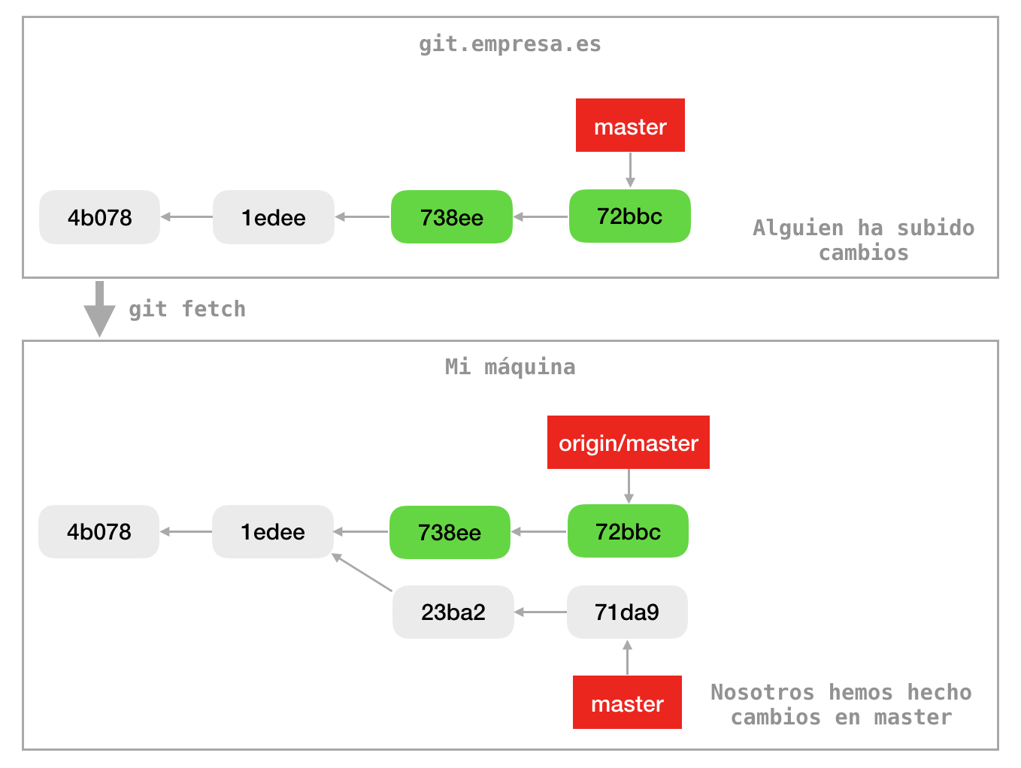
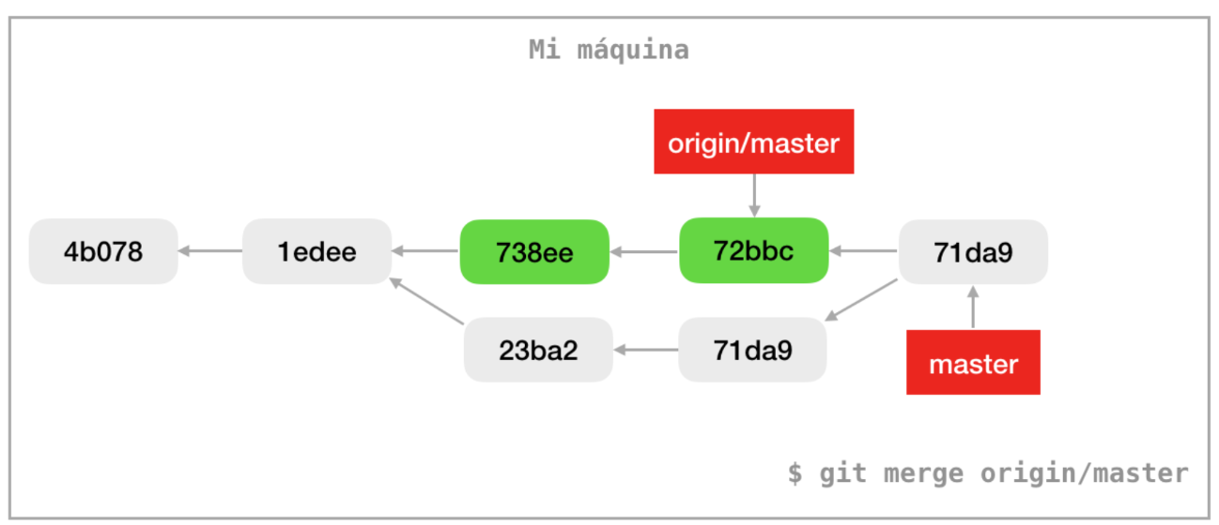
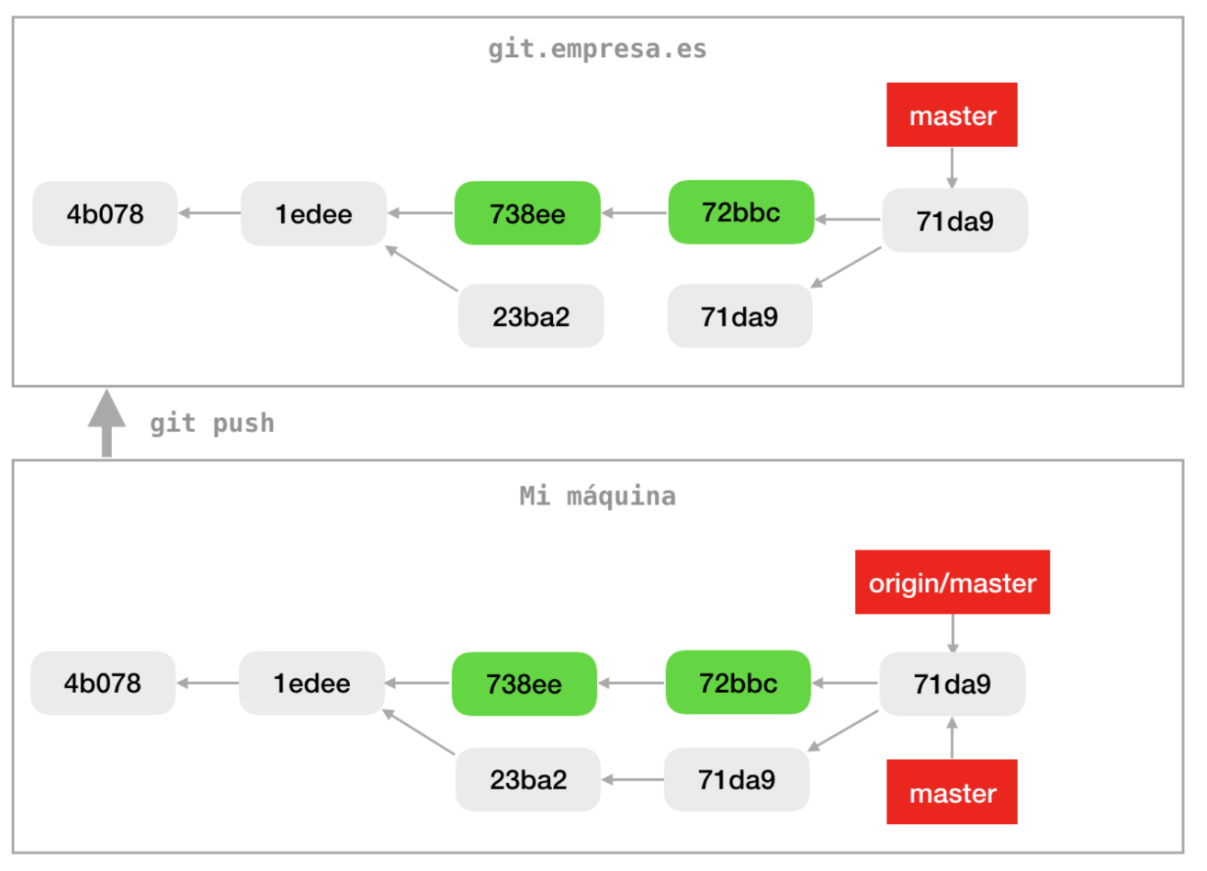
Ramas remotas
1
2
El comando git pull hace automáticamente un git fetch + git merge
3

Slide 17
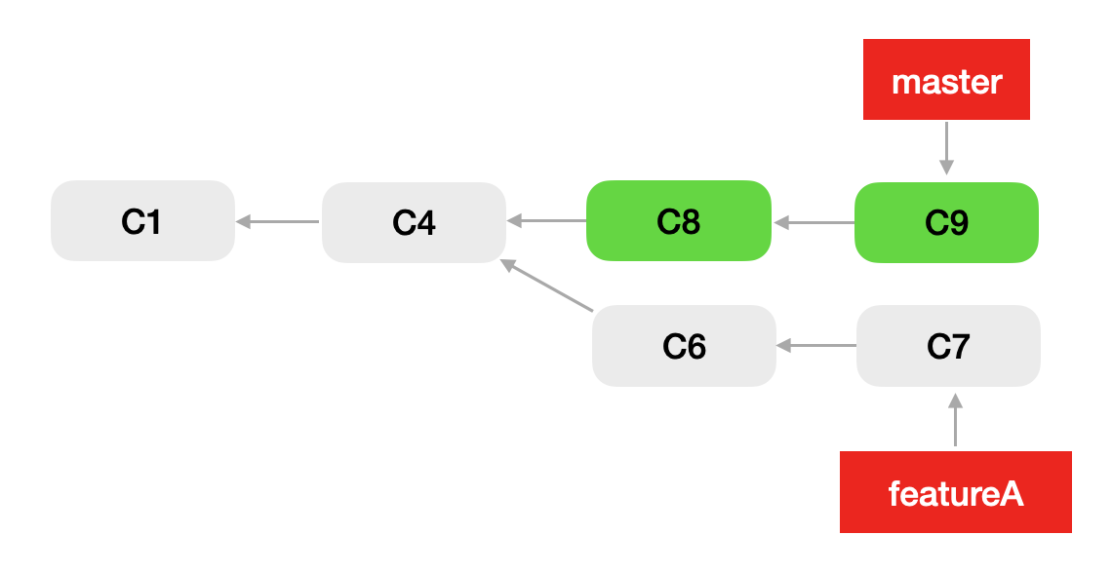
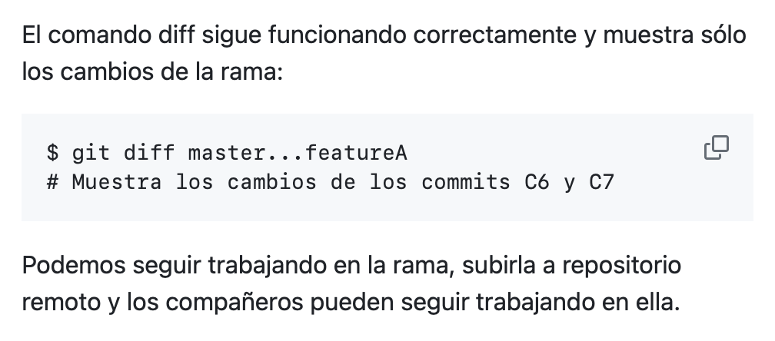
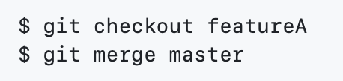
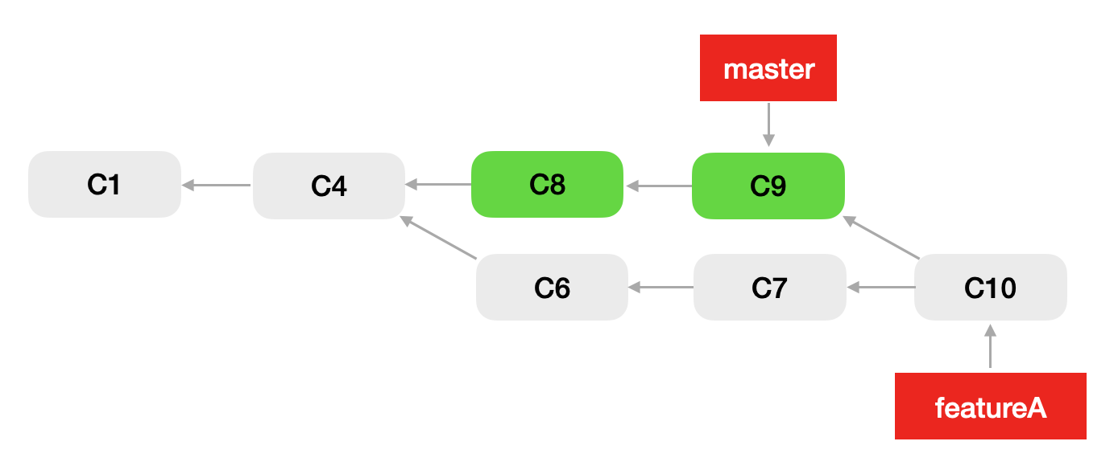
Actualizar una rama con cambios en main

Slide 18
Pull requests
Funcionalidad proporcionada por los servicios de Git (GitHub, Bitbucket, …) que permite usar la interfaz web para solicitar un merge entre una rama y otra que residen en el servidor remoto, y permitir interactuar al equipo.
Las ramas a mezclar pueden estar en repositorios distintos. Por ejemplo, es muy normal en el desarrollo open source que se quiera integrar una rama de un repositorio originado por un fork.
El nombre es equívoco. La funcionalidad debería llamarse mejor merge request.
El servicio permite seleccionar la rama que se desea integrar y la rama en la que queremos hacer la integración. Podemos seguir subiendo commits a cualquiera de las dos ramas y el servicio las mantiene actualizadas.
Cuando se pulsa el botón, se realiza el merge y el servicio nos da la opción de borrar la rama mezclada.
En la rama en la que se integran los cambios se crea un commit de merge (similar a si hiciéramos un merge —no-ff).
Se puede consultar toda la historia de pull-requests.

Slide 19
Pull requests

Slide 21
Flujos de trabajo
Distintas opciones posibles
En los tutoriales de Atlassian se puede encontrar un documento muy bueno que compara los distintos flujos de trabajo (Comparing Workflows)
Trunk based development
Recomendación de Fowler y Humbler: “Everyone Commits To the Mainline Every Day”
Una única rama de desarrollo principal, en la que todos los desarrolladores hacen commit a diario
La rama de desarrollo se despliega diariamente en el servidor de integración continua
Lo veremos cuando hablemos de Continuous Delivery
Branch based development
Se trabajan en ramas y se integran en la rama principal
Para ser ágiles, las ramas deben ser short-lived branches, ramas en las que se trabaja durante unos pocos días

Slide 22
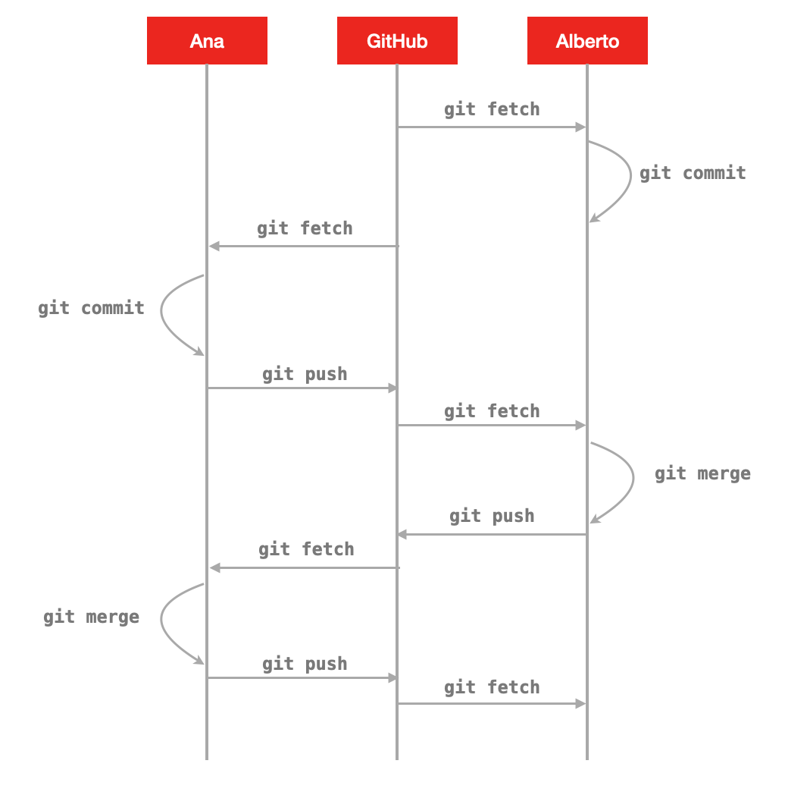
Trabajo sobre una rama
Lo hemos probado en la práctica 4.
El último desarrollador que sube los cambios a la rama es el que deberá hacer el “merge” de los cambios hecho por el compañero.
Esto promueve un interés en integrar rápidamente los cambios y hacer cambios pequeños y frecuentes.

Slide 23
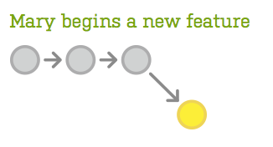
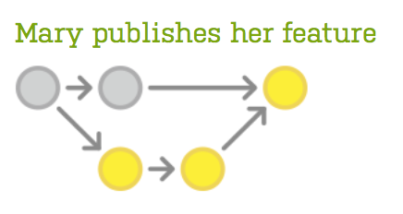
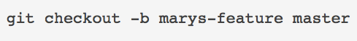
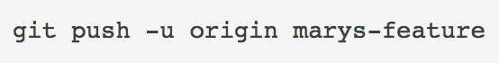
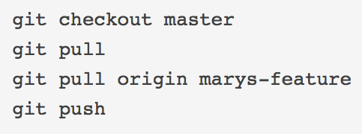
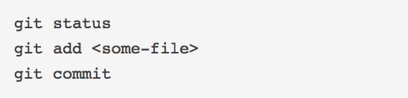
Línea principal con short-lived branches
1
2
3
Cualquier compañero puede bajar la rama y subir cambios:
git fetch git checkout -b marys-feature origin/marys-feature
# realizar cambios
git push -u origin marys-feature
Hace un merge de la última versión subida a la rama marys-feature. Se puede substituir por un pull request y se denomina GitHub flow.
Atlassian Git Tutorials - Feature Branch Workflow

Slide 24
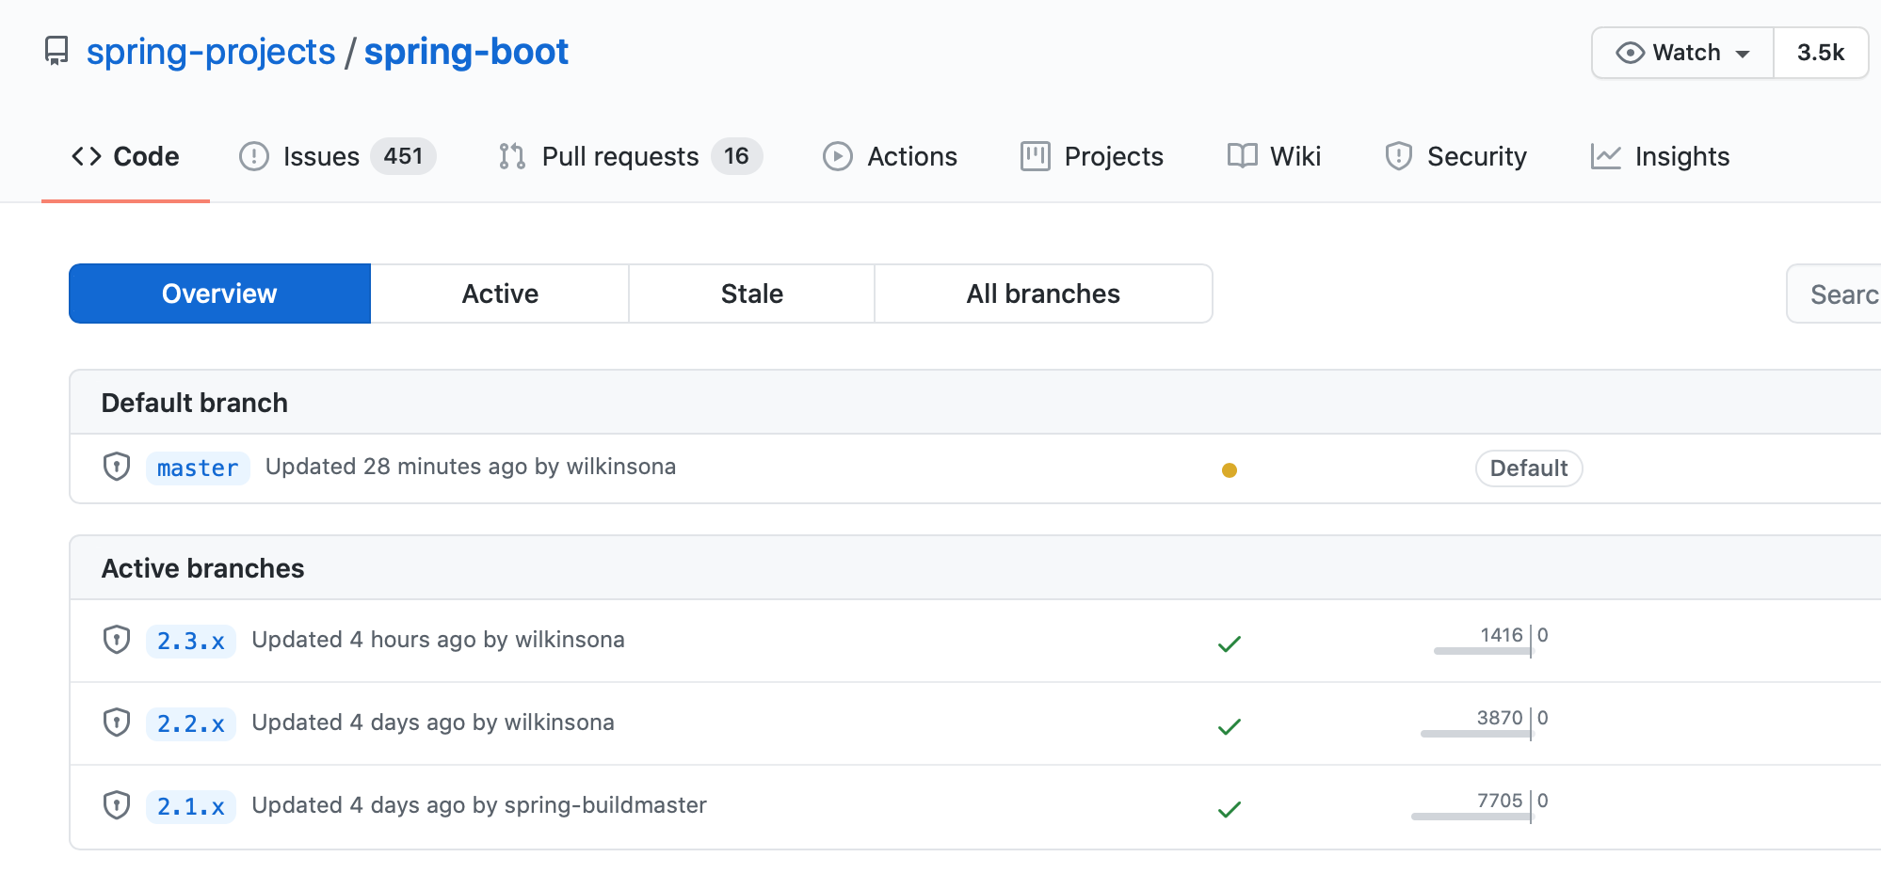
Ramas de versiones
En la rama main se mantiene la próxima versión.
Cuando se lanza una versión estable se crea a partir de main una rama con el nombre de la version menor (2.3.x).
Todos los cambios menores se realizan en la rama y se copian a main si se quiere que se incluyan en futuras versiones.
Usado en muchos proyectos abiertos: spring-boot, swift, etc.

Slide 25
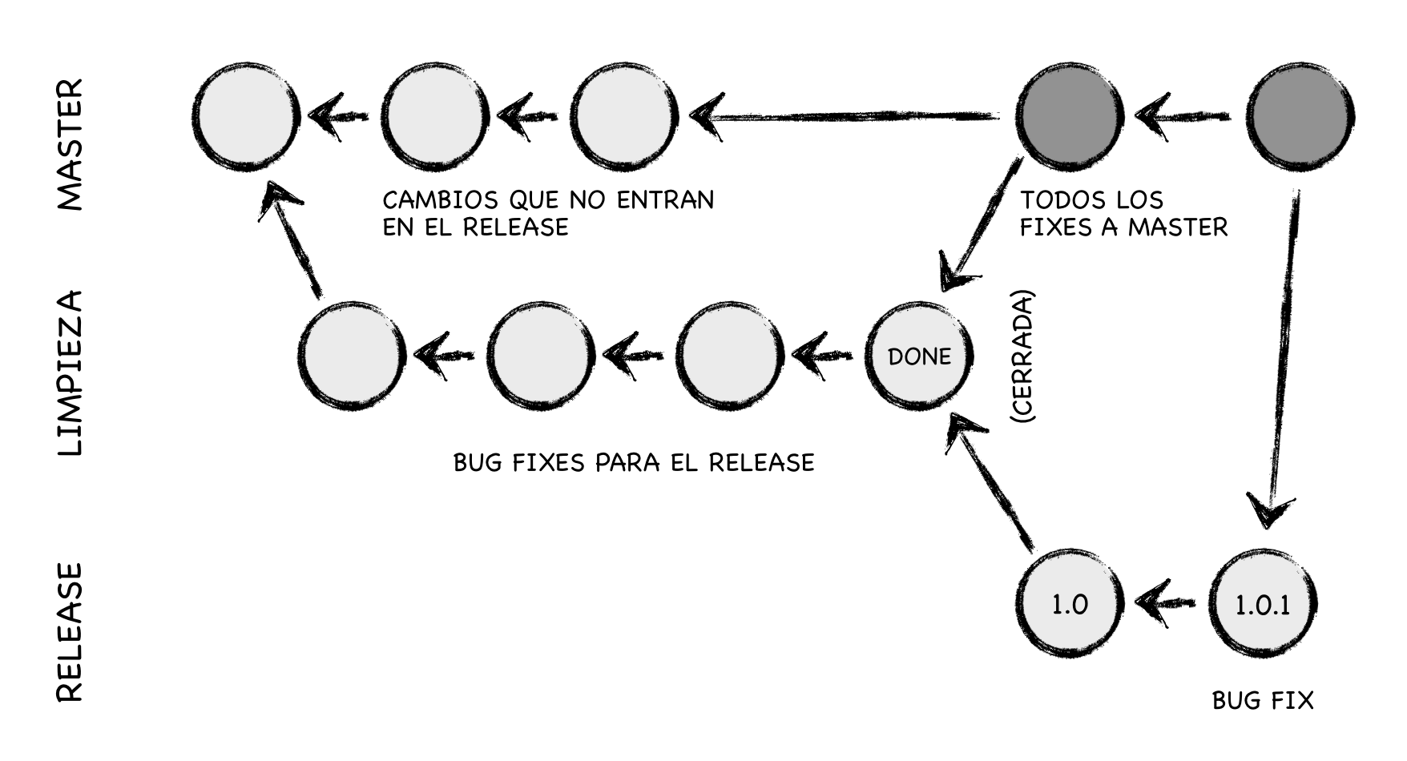
Congelar el código antes de sacar una versión

Slide 26

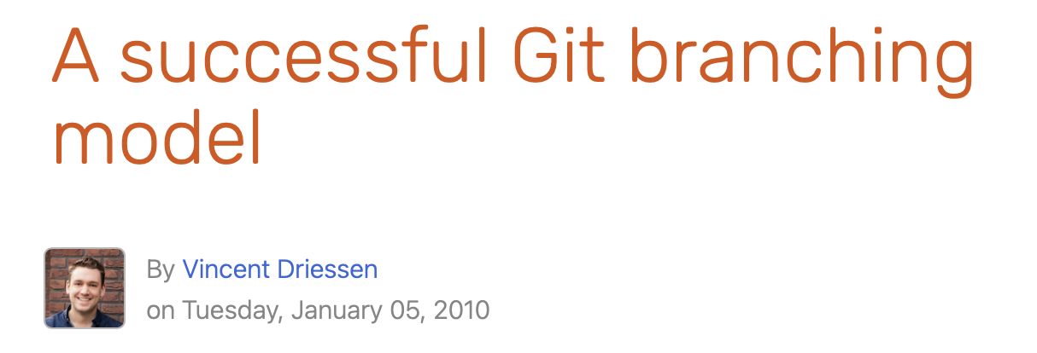

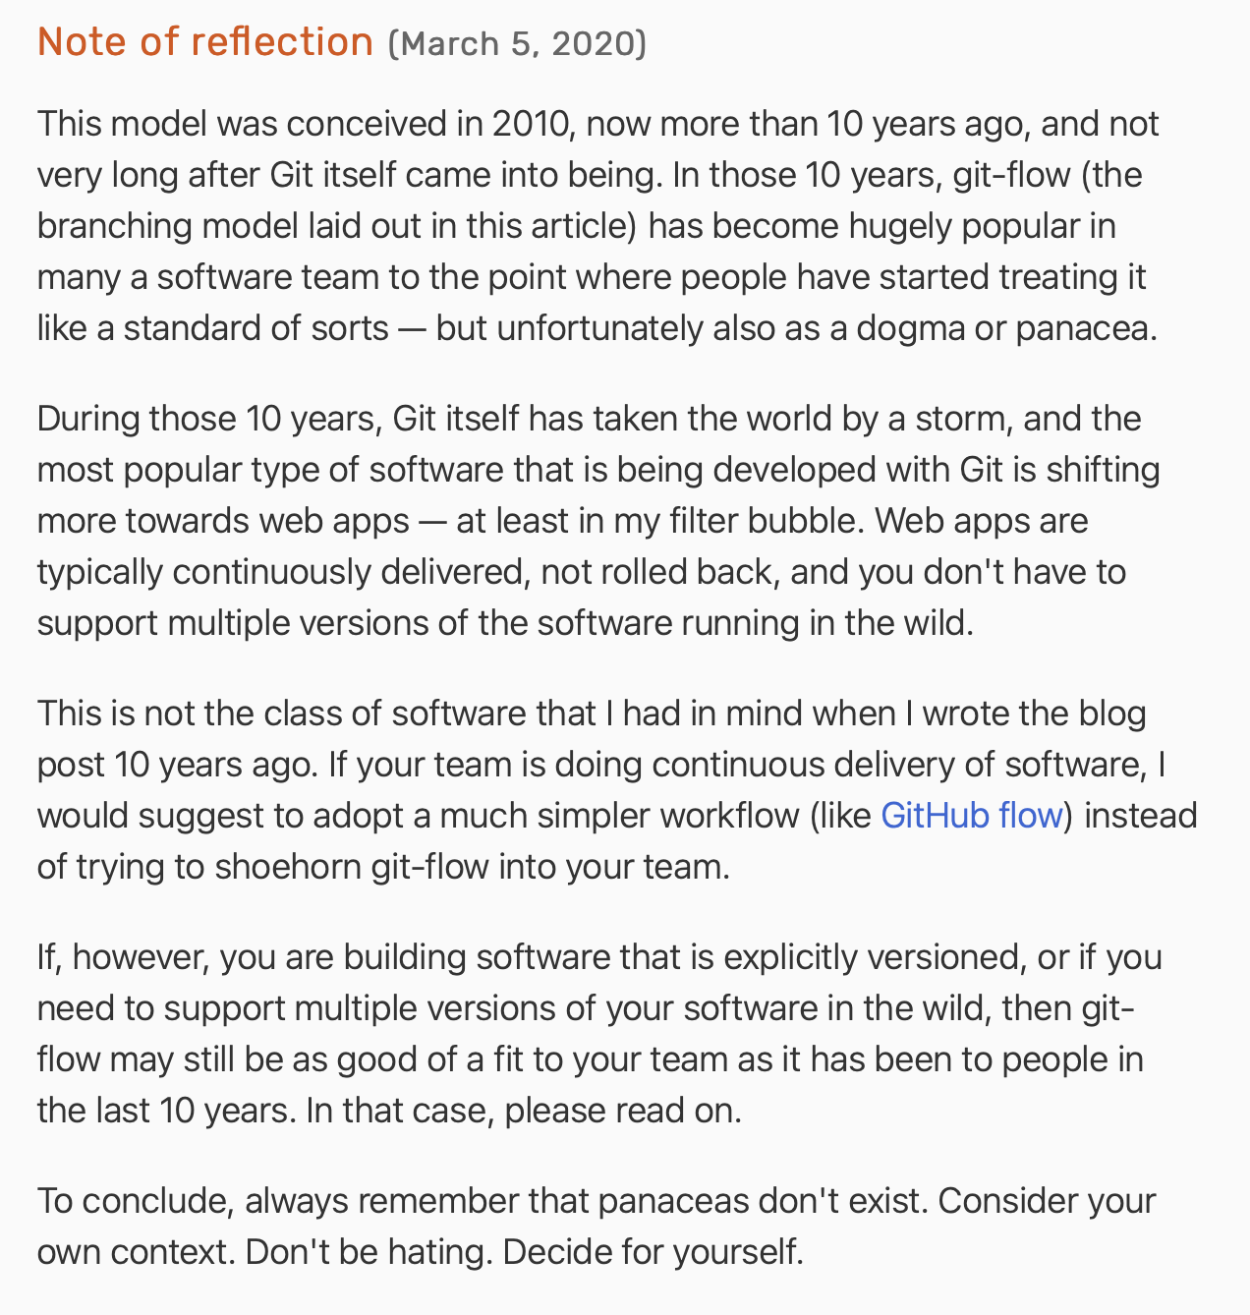
GitFlow (1)
Fue propuesto en 2010 por Vincent Driessen en un artículo que publicó en la web titulado A sucessful Git branching model. Se hizo muy popular y fue adoptado por muchas empresas.
También surgieron muchos comentarios y algunas críticas en las que se proponía flujos de trabajo alternativos:
GitFlow considered harmful
Follow-up to 'GitFlow considered harmful'
A succesful Git branching model considered harmful

Slide 27
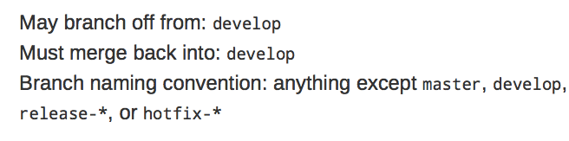
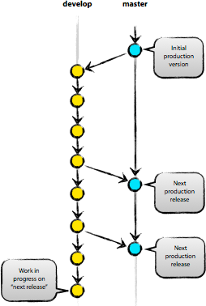
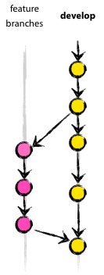
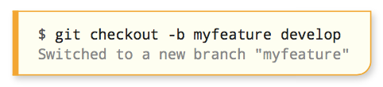
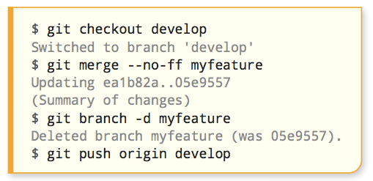
GitFlow (2)
Dos ramas long-lived: master (donde van los releases) y develop (la rama de desarrollo principal)
Ramas de features

Slide 28
GitFlow (3) - git merge --no-ff
La opción - - no-ff permite crear un commit de merge en la rama en la que se mezcla la feature, incluso en los casos en los que git haría un fast-forward
Se hace automáticamente cuando mezclamos un pull request. En ese caso, la información del cambio se guarda también en el propio pull request.
Commit con la información de los cambios de la feature

Slide 29
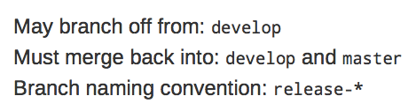
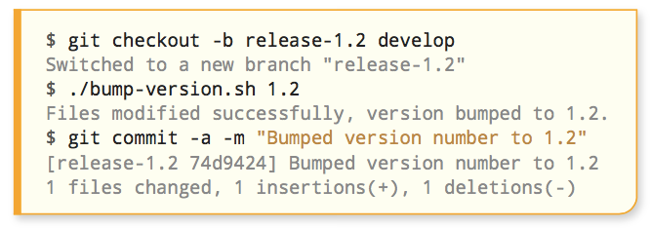


GitFlow (4) - Ramas de release
Ramas de release
También es posible (algunos lo prefieren) no volver a integrar la rama de release en develop, sino sólo los bugfixes. Se puede crear una rama con cada bugfix, que se integra después en release y en develop.

Slide 30

GitFlow (5) - Ramas hotfixes
Ramas de hotfix

Slide 31
GitFlow (6) - Hotfixes en versiones antiguas
El flujo de trabajo Git-flow no aborda de forma explícita la gestión de bugs en versiones antiguas, pero el proceso generalmente aceptado es el siguiente:
Crear una rama de mantenimiento a partir de la etiqueta de la versión afectada (por ejemplo, maintenance/1.0.x)
Corregir el bug en esa rama de mantenimiento
Fusionar la corrección en la rama de mantenimiento y etiquetar una nueva sub-versión (por ejemplo, 1.0.1)
Propagar la corrección a versiones más recientes
Las ramas de mantenimiento serían también ramas long-lived que no habría que eliminar.

Slide 32

GitFlow

Slide 33
Git-flow es sólo una propuesta
Existen scripts que incorporan git-flow en forma de comandos que llaman a su vez a comandos más básicos de git
No es recomendable usarl estos scripts porque perdemos la flexibilidad de adaptar el flujo a nuestras necesidades
Nuestra versión de git-flow
Desarrollamos en master (en lugar de en develop)
Llamamos production a la rama con las versiones finales
Hacemos un rebase cada vez que integramos una feature en master para dejar más limpia la historia del proyecto y siempre añadir features en la cabeza de master
Usamos pull requests en lugar de merges
Recomendable leer críticas y contemplar flujos de trabajo alternativos
GitFlow considered harmful
Follow-up to 'GitFlow considered harmful'
A succesful Git branching model considered harmful

Slide 34

Lecturas
Atlassian Tutorials - Syncing
Atlassian Tutorials - Comparing Workflows
Vincent Driessen - A successful Git branching model

